Slide 1
Como Estará Itaquaquecetuba em 2030?
TEMA: SAÚDE

Slide 2
Fundamentos de Tecnologia da Informação
Alunos:
Dandara de Paula Alves
Francisco Danilo dos Santos
Lauren Thais Santos
Pablo Alves Pavão dos Santos
Victor Pavlidis dos Santos
Professor:
Carlos Alberto Pina Aragão
1° Semestre de 2022

Slide 3
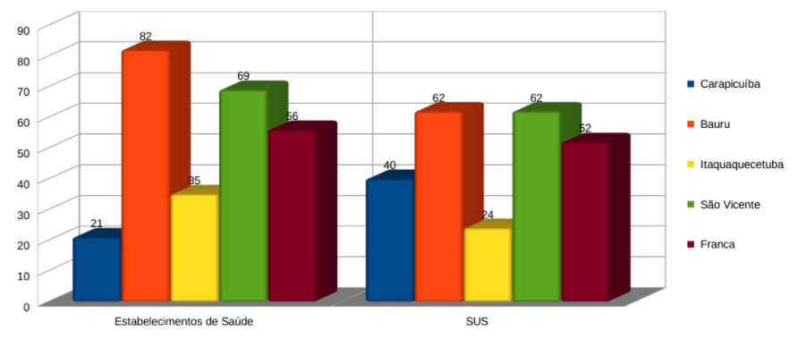
estatística
População no último censo (2010)
321.770 pessoas
População estimada (2021)
379.082 pessoas

Slide 4

Bancos de dados que guardam informações médicas
Prontuário Virtual
Acesso a todo o histórico do paciente
Reduz a necessidade de exames repetidos
Sistema de agendamento automático
Com recursos de confirmação de presença
Diminuição das filas de espera

Slide 5

Cartão que armazena dados do paciente
Acesso a todos os dados do paciente pelo cartão
Telemedicina
Armazena receitas
Atestado Virtual

Slide 6
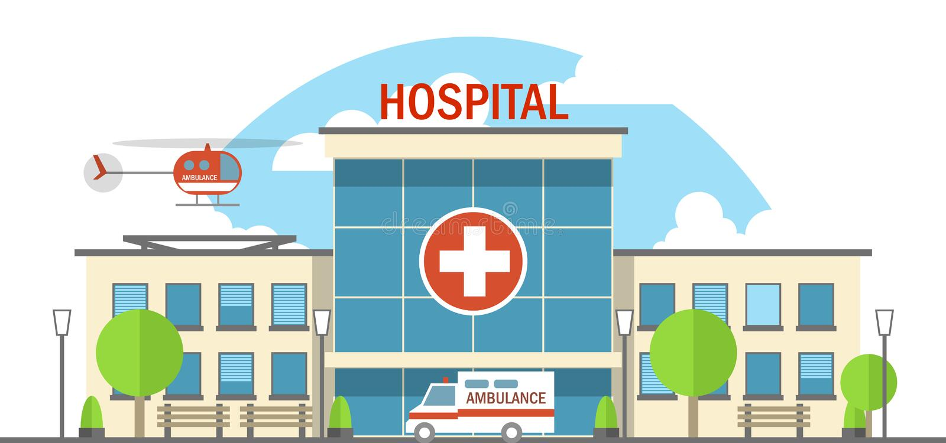
Hospital universitário
Atrai profissionais e estudantes da área da saúde
Permite que os alunos tenham acesso à prática profissional
Atrai investimentos para o município
Presta atendimento à população de forma gratuita

Slide 7

Incentivar médicos para trabalhar em hospitais em Itaquaquecetuba
Situação dos médicos em Itaqua
Hospitais em Itaquaquecetuba
Como isso afeta a FATEC

